Slide 1
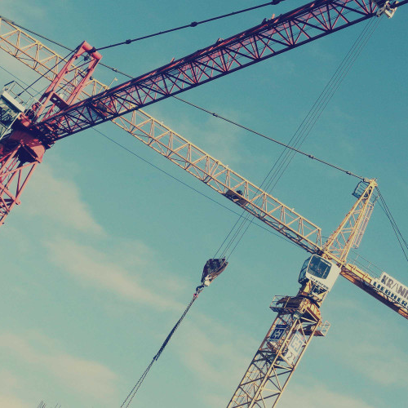
第十五章 分式
专题15.3.1 分式方程
（工程问题、距离问题、销售问题）
Please Enter Your Detailed Text Here, The Content Should Be Concise And Clear, Concise And Concise Do Not Need Too Much Text
主讲人：xippt
时间：2020.4.4

Slide 2
前 言
学习目标
1.会分析题意找出等量关系。
2.通过一元一次分式方程解决实际问题。
重点难点
重点：利用分式方程解决实际问题。
难点：列分式方程表示实际问题的等量关系。

Slide 3


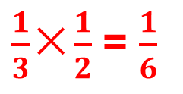
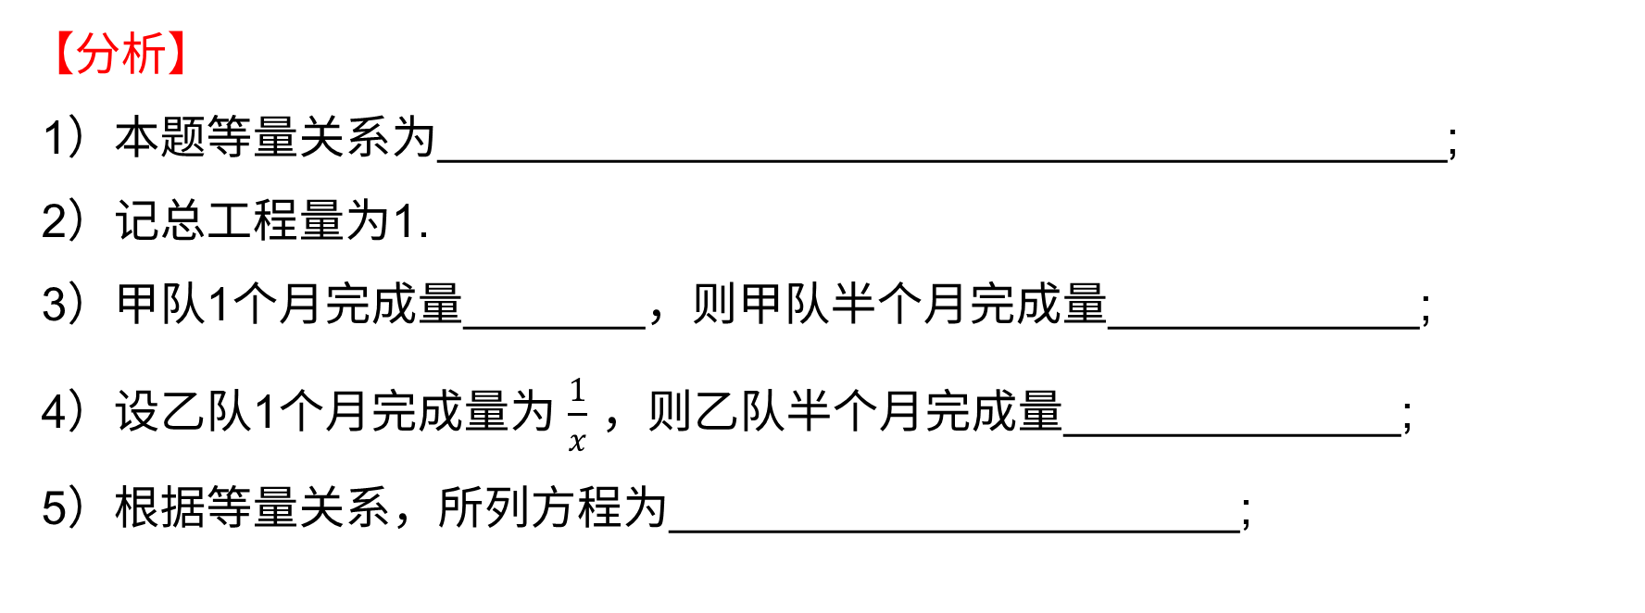
情景引入（工程问题）
两个工程队共同参与一项筑路工程，甲队单施工1个月完成总工程的三分之一，这时增加了乙队，两队又共同工作了半个月，总工程全部完成.哪个的施工队速度快？
【分析】
1）本题等量关系为_______________________________________;
2）记总工程量为1.
3）甲队1个月完成量_______，则甲队半个月完成量____________;
4）设乙队1个月完成量为 $\frac{1}{x}$ ，则乙队半个月完成量_____________;
5）根据等量关系，所列方程为______________________;
总工程量=甲队1个月完成量+甲乙合作半个月的工作量
=甲队1.5个月完成量+乙半个月的工作量
$\frac{1}{3}$×$\frac{1}{2}$ = $\frac{1}{6}$
$\frac{1}{3}$
$\frac{1}{x}$×$\frac{1}{2}$ = $\frac{1}{2x}$
$\frac{1}{3}+\frac{1}{6}$ + $\frac{1}{2x}$ =1

Slide 4
情景引入
尝试$解分式方程：\frac{1}{3}+\frac{1}{6}$ + $\frac{1}{2x}$ =1
$\frac{1}{3}+\frac{1}{6}$ + $\frac{1}{2x}$ =1
两边同乘6x，得 2x+x+3=6x
解得 x=1
检验：当x=1时，6x=6≠0
所以，原分式方程的解为x=1
解分式方程求出乙队
一个月的工作量为1(完成全部任务)，
则半个月完成工作量为0.5
1 > $\frac{1}{3}$
乙队的施工速度快

Slide 5
分式方程解决实际问题的方法和步骤
1.根据题意找等量关系
2.设未知数
3. 列出方程
4.解方程，并验根（对解分式方程尤为重要）
5.写答案

Slide 6
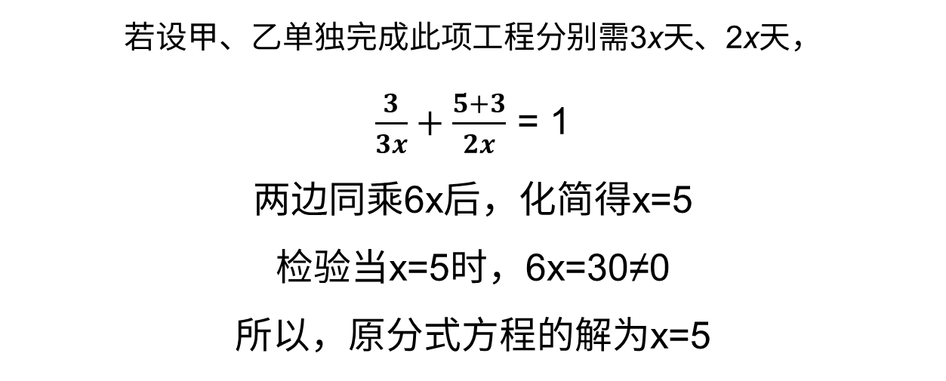
练一练（工程问题）
1．甲、乙两个工程队共同完成一项工程，乙队先单独做5天，再由两队合作3天就完成全部工程，已知甲队与乙队单独完成这项工程所需时间之比是3：2，求甲乙两队单独完成此项工程各需多少天？
总工程量=乙队单独做5天工作量+甲乙合作3天的工作量
=乙队单独做8天工作量+甲单独做3天工作量
若设甲、乙单独完成此项工程分别需3x天、2x天，
$\frac{3}{3x}+\frac{5+3}{2x}$ = 1
两边同乘6x后，化简得x=5
检验当x=5时，6x=30≠0
所以，原分式方程的解为x=5

Slide 7
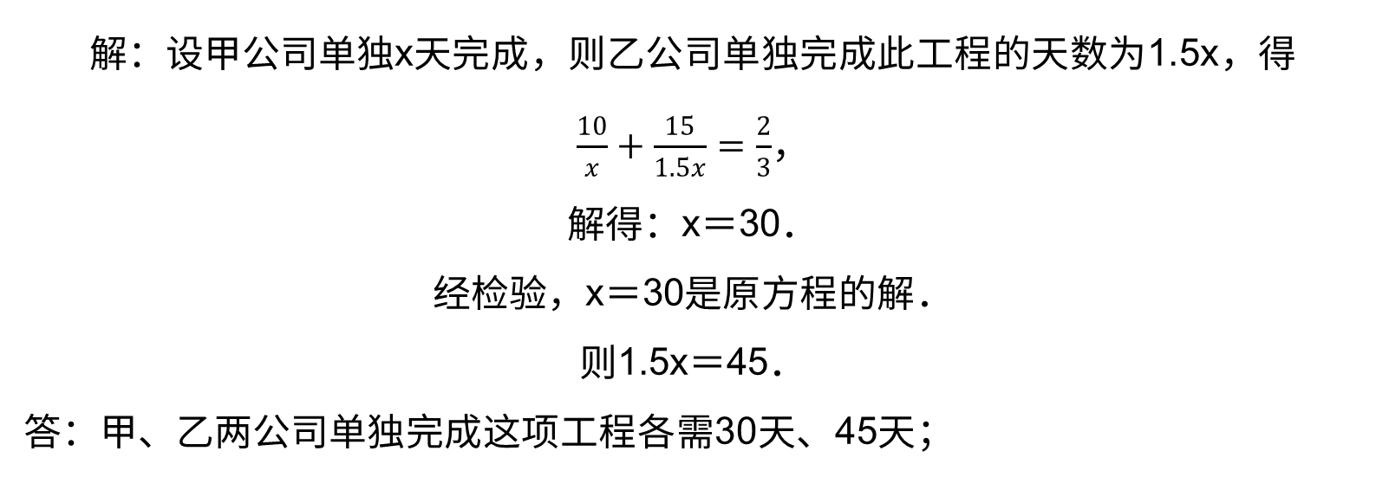
练一练（工程问题）
2．甲、乙两家园林公司承接了某项园林绿化工程，己知乙公司单独完成此项工程所需要的天数是甲公司单独完成所需要天数的1.5倍，如果甲公司先单独工作10天，再由乙公司单独工作l5天，这样恰好完成整个工程的$\frac{2}{3}$；求甲、乙两公司单独完成这项工程各需多少天？
解：设甲公司单独x天完成，则乙公司单独完成此工程的天数为1.5x，得
$\frac{10}{x}+\frac{15}{1.5x}=\frac{2}{3}$，
解得：x＝30．
经检验，x＝30是原方程的解．
则1.5x＝45．
答：甲、乙两公司单独完成这项工程各需30天、45天；

Slide 8
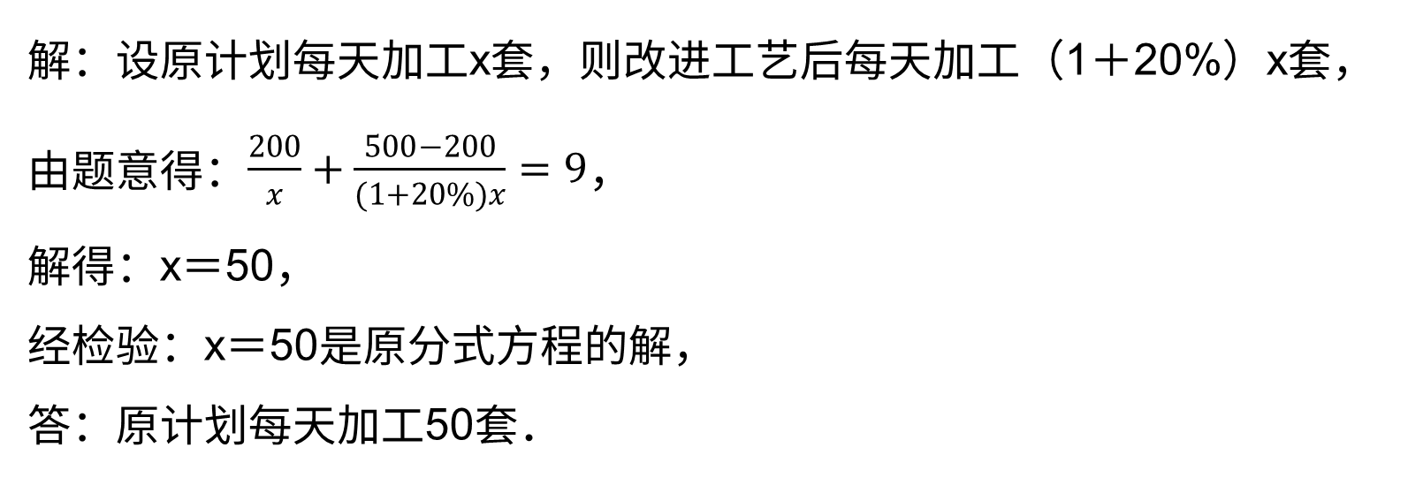
练一练（工程问题）
3．某校服厂准备加工500套运动服，在加工200套后，改进工艺，使得工作效率比原计划提高20%，结果共用9天完成任务，问校服厂原计划每天加工多少套？
解：设原计划每天加工x套，则改进工艺后每天加工（1＋20%）x套，
由题意得：$\frac{200}{x}+\frac{500−200}{(1+20\%)x}=9$，
解得：x＝50，
经检验：x＝50是原分式方程的解，
答：原计划每天加工50套．

Slide 9
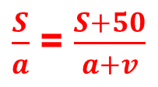

情景引入（距离问题）
某列车平均提速v km/h ，用相同的时间，列车提速前行驶s千米，提速后比提速前多行驶50千米，提速前列车的平均速度为多少？
【分析】
1）本题等量关系为_______________________________________;
2）设提速前平均速度为a km/h。
3）提速前行驶距离___________，提速前时间表示为____________;
4）提速后行驶距离___________，提速后时间表示为____________;
5）根据等量关系，所列方程为______________________;
提速前后所用时间相同
$\frac{S}{a}$
S
$\frac{S+50}{a+v}$
S+50
$\frac{S}{a}$ = $\frac{S+50}{a+v}$

Slide 10
情景引入
某列车平均提速v km/h ，用相同的时间，列车提速前行驶s千米，提速后比提速前多行驶50千米，提速前列车的平均速度为多少？
设提速前平均速度为a km/h
$\frac{S}{a}$ = $\frac{S+50}{a+v}$
方程两边同乘a(a+v)，得
解得a= $\frac{Sv}{50}$
检验，由S、v都是正数，当a= $\frac{Sv}{50}$ ≠0
所以，原分式方程的解为a= $\frac{Sv}{50}$。答：略

Slide 11
练一练（距离问题）
4．如图，小刚家、王老师家，学校在同一条路上，小刚家到王老师家的路程为3千米，王老师家到学校的路程为1千米。为了使小刚能按时到校，王老师每天骑自行车接小刚上学。已知王老师骑自行车的速度是步行的3倍，每天比平时步行上班多用了20分钟，问王老师的步行速度及骑自行车的速度各是多少?
解：设王老师步行的速度是x千米/时，则骑自行车的速度是3x千米/时，20分钟＝$\frac{1}{3}$小时，
由题意，得$\frac{6+1}{3x}−\frac{1}{x}=\frac{1}{3}$，
解得x＝4
经检验x＝4是所列方程的根，
∴3x＝3×4＝12（千米/时）．
答：王老师步行的速度是4千米/时，骑自行车的速度是12千米/时．

Slide 12
练一练（距离问题）
5． 从甲市到乙市乘坐高铁路程为150千米，乘坐普通列车的路程为250千米。高铁的平均速度是普通列车平均速度的3倍，高铁的乘车时间比普通列车的乘车时间缩短了2小时，高铁的平均速度是每小时多少千米？
解：设普通列车平均速度是每小时x千米，则高铁的平均速度是每小时3x千米
由题意可知：$\frac{250}{x}−\frac{150}{3x}=2$
解得：$x=100$
经检验：$x=100$是原方程的解，
∴高铁的平均速度是每小时3×100=300千米.
答：高铁的平均速度是每小时300千米.

Slide 13
情景引入（销售问题）
6. 某商场经市场调查，预计一款夏季童装能获得市场青睐，便花费15000元购进了一批此款童装，上市后很快售罄．该店决定继续进货，由于第二批进货数量是第一批进货数量的2倍，因此单价便宜了10元，购进第二批童装一共花费了27000元．那该店所购进的第一批童装的价格是多少元？
解：设该店所购进的第一批童装的价格是x元/件，
则购进的第二批童装的价格是(x－10)元/件．
根据题意，得$\frac{27000}{x−10}=2×\frac{15000}{x}$
解得x＝100
经检验，x＝100是原分式方程的解且符合题意．
答：该店所购进的第一批童装的价格是100元/件．

Slide 14
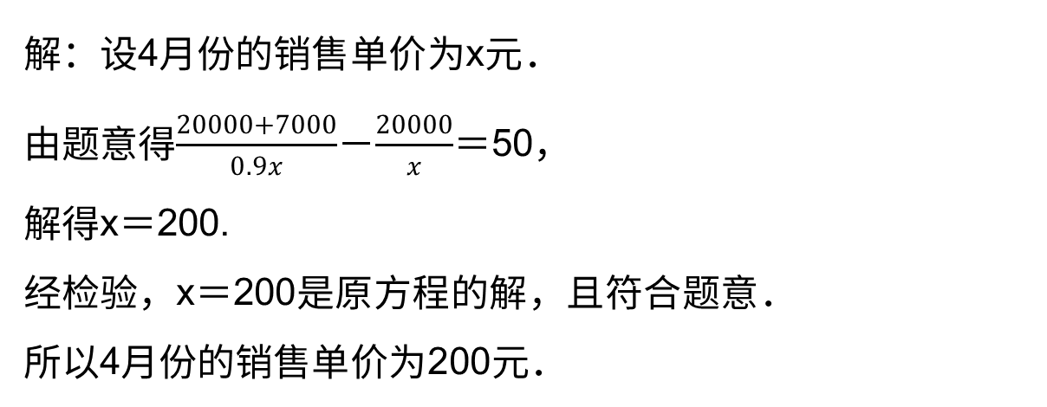
练一练（销售问题）
7.（2019·上海市育鹰学校初一期中）商场经营的某品牌童装，4月的销售额为20000元，为扩大销量，5月份商场对这种童装打9折销售，结果销量增加了50件，销售额增加了7000元．求该童装4月份的销售单价；
解：设4月份的销售单价为x元．
由题意得$\frac{20000+7000}{0.9x}$－$\frac{20000}{x}$＝50，
解得x＝200.
经检验，x＝200是原方程的解，且符合题意．
所以4月份的销售单价为200元．

Slide 15
版权声明
感谢您下载xippt平台上提供的PPT作品，为了您和xippt以及原创作者的利益，请勿复制、传播、销售，否则将承担法律责任！xippt将对作品进行维权，按照传播下载次数进行十倍的索取赔偿！
1. 在xippt出售的PPT模板是免版税类(RF:
Royalty-Free)正版受《中国人民共和国著作法》和《世界版权公约》的保护，作品的所有权、版权和著作权归xippt所有,您下载的是PPT模板素材的使用权。
2. 不得将xippt的PPT模板、PPT素材，本身用于再出售,或者出租、出借、转让、分销、发布或者作为礼物供他人使用，不得转授权、出卖、转让本协议或者本协议中的权利。

Slide 16
练一练（销售问题）
8．某超市用5000元购进某种干果销售，由于销售状况良好，超市又调拨9000元资金购进该种干果，但这次每千克的进价比第一次的进价提高了5元，购进干果数量是第一次的1.5倍．该种干果的第一次进价是每千克多少元？
解：设第一次该干果的进货价是每千克x元，
则第二次购进干果的进货价是每千克（x+5）元，
根据题意得：$\frac{5000}{x}$×1.5＝ $\frac{9000}{x+5}$，
解得：x＝25，
经检验，x＝25是所列方程的解．
答：该种干果的第一次进价是每千克25元．

Slide 17
第十五章 分式
感谢各位的仔细聆听
（工程问题、距离问题、销售问题）
Please Enter Your Detailed Text Here, The Content Should Be Concise And Clear, Concise And Concise Do Not Need Too Much Text
主讲人：xippt
时间：2020.4.4

